Slide 1
[ 면접 도우미 앱 ]
MS Azure
영상
표정, 감정
영상 촬영
리시버
영상 전송
음성
인식
번역
발음, 키워드
어학
속도, 톤, 떨림
분석정보
영상
분석정보
피드백
영상
+
자막
+
분석메타
자막

Slide 2
Server
Mp4 to png
Emotion API
합성
음성 추출
음 파악
ffmpeg
음성 인식

Slide 3
표정
복장
화면
영상 촬영
리시버
송신
음성
인식
번역
발음, 키워드
어학
속도, 톤, 떨림

Slide 4
개발 항목 | 개발 기간 | 설명
초기 세팅 작업 | 1일 | 앱 요소 디자인, 리시버 서버 구성
앱 요소 디자인 | 1일 | 앱 엑티비티 별 배치 및 요소 디자인
DB 서버 구축 | 1일 | 서버 세팅, 테이블 구성 및 스키마 디자인
Video Processor 처리 | 1일 | 서버 백 앤드 처리 작업

Slide 5
초기 세팅 작업
Scene Flow
[결과 보기]
[메인]
[결과 로딩]
[메인]
[질문 선택]
[가상 면접]
[결과 보기]
[정보]
[메인]

Slide 6
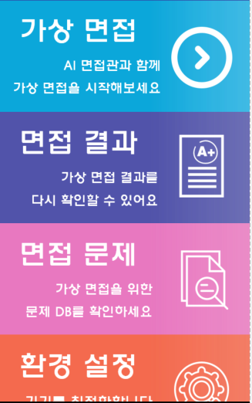








앱 요소 디자인
Main
가상 면접
가상 면접
가상 면접
AI 면접관과 함께
가상 면접을 시작해보세요
AI 면접관과 함께
가상 면접을 시작해보세요
AI 면접관과 함께
가상 면접을 시작해보세요
면접 결과
면접 결과
면접 결과
가상 면접 결과를
다시 확인할 수 있어요
가상 면접 결과를
다시 확인할 수 있어요
가상 면접 결과를
다시 확인할 수 있어요
면접 문제
면접 문제
면접 문제
가상 면접을 위한
문제 DB를 확인하세요
가상 면접을 위한
문제 DB를 확인하세요
가상 면접을 위한
문제 DB를 확인하세요
환경 설정
환경 설정
환경 설정
기기를 최적화합니다
기기를 최적화합니다
기기를 최적화합니다
[메인]

Slide 7
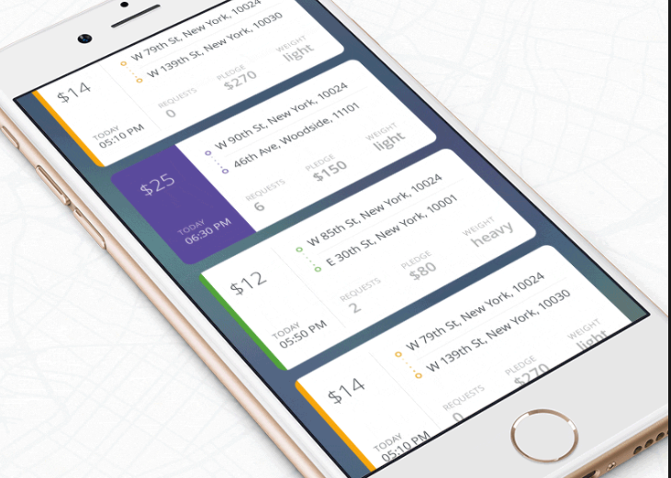
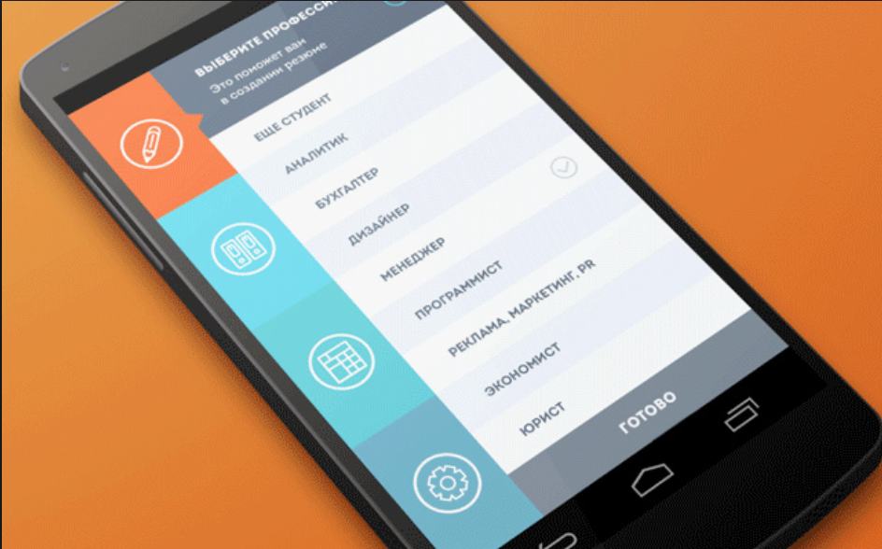
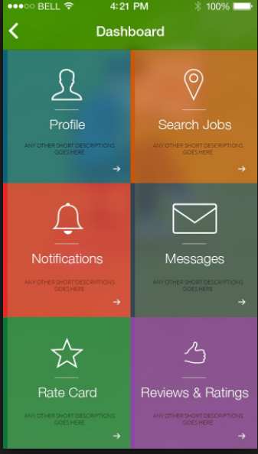

초기 세팅 작업
Choose Question
샘플 문제
총 문제 수
푼 문제 수
도달률
9급
제출
[메인]

Slide 8
초기 세팅 작업
Scene Flow
가상 면접 시작
면접 결과 확인
면접 문제 확인
[메인]

Slide 9
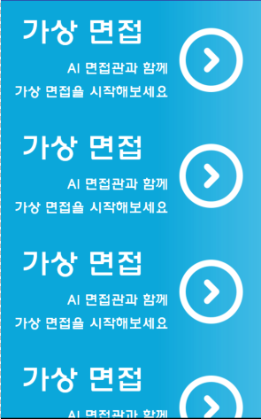
초기 세팅 작업
Scene Flow
가상 면접
AI 면접관과 함께
가상 면접을 시작해보세요
면접 결과
가상 면접 결과를
다시 확인할 수 있어요
면접 문제
가상 면접을 위한
문제 DB를 확인하세요
환경 설정
기기를 최적화합니다
[메인]

Slide 10

UPLOADING

Slide 11
백 앤드 설계
데이터 처리도
[완료 데이터 검색]
[분석 요청 검색, 결과 저장]
클라우드 엔진
[분석 엔진]
[DB 서버]
[로그인 검증, 분석 요청 등록]
[분석 완료 알림]
[로그인]
[푸시서버]
[App]
[데이터 송수신]
[커맨드서버]
[메인]

Slide 12
백 앤드 설계
로그인 구조도
버전 정보
로그인 정보
로그인 정보 검증
[App]
[로그인 서버]
소셜 로그인
DB 요청
앱 토큰 생성
최신 DB
요청
DB

Slide 13
백 앤드 설계
푸시 구조도
푸시 알림
Firebase
App
[분석 완료 알림]
푸시 서버
DB 서버

Slide 14
백 앤드 설계
커맨드 프로토콜
Server는 항상 I am Ready를 보낸다.
커맨드 코드는 항상 24 바이트
[Network Service]
[대기]

Slide 15


UI 디자인
인터뷰 결과
감정 표현

Slide 16





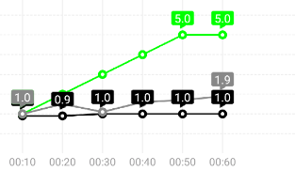
UI 디자인
인터뷰 리포트
Face Emotion
I’m happy!
Keyword

